Slide 1
La Legge “NORME IN MATERIA DI CONSENSO INFORMATO E DI DISPOSIZIONI ANTICIPATE DI TRATTAMENTO» ci interroga
Legge 219/2017
LA MODALITÀ DI RACCOLTA DELLE DAT
Dott.ssa Adriana Loglio
Esine 13 Aprile 2019

Slide 2
Modalità di raccolta DAT
REQUISITI
Legge 219/2017
Art.4
Disposizioni anticipate di trattamento
Comma 1
Ogni persona maggiorenne e capace di intendere e di volere, in previsione di un’ eventuale futura incapacità di autodeterminarsi e dopo avere acquisito adeguate informazioni mediche sulle conseguenze delle sue scelte, può, attraverso le DAT, esprimere le proprie volontà in materia di trattamenti sanitari, nonché il consenso o il rifiuto rispetto ad accertamenti diagnostici o scelte terapeutiche e a singoli trattamenti sanitari. Indica altresì una persona di sua fiducia, di seguito denominata «fiduciario», che ne faccia le veci e la rappresenti nelle relazioni con il medico e con le strutture sanitarie.

Slide 3
Modalità di raccolta DAT
ATTUAZIONE DELLE DISPOSIZIONI
Legge 219/2017
Art.4
Disposizioni anticipate di trattamento
Comma 5
Fermo restando quanto previsto dal comma 6 dell’articolo 1, il medico è tenuto al rispetto delle DAT, le quali possono essere disattese, in tutto o in parte, dal medico stesso, in accordo con il fiduciario, qualora esse appaiano palesemente incongrue o non corrispondenti alla condizione clinica attuale del paziente ovvero sussistano terapie non prevedibili all’atto della sottoscrizione, capaci di offrire concrete possibilità di miglioramento delle condizioni di vita.

Slide 4
Modalità di raccolta DAT
FORMA MODALITÀ DI REDAZIONE E DEPOSITO
Legge 219/2017
Art.4
Disposizioni anticipate di trattamento
Comma 6
Le DAT devono essere redatte per atto pubblico o per scrittura privata autenticata ovvero per scrittura privata semplice consegnata personalmente dal disponente presso l’ufficio dello stato civile del comune di residenza del disponente medesimo, che provvede all’annotazione in apposito registro, ove istituito, oppure presso le strutture sanitarie, qualora ricorrano i presupposti di cui al comma 7. Sono esenti dall’obbligo di registrazione, dall’imposta di bollo e da qualsiasi altro tributo, imposta, diritto e tassa.
Nel caso in cui le condizioni fisiche del paziente non lo consentano, le DAT possono essere espresse attraverso videoregistrazione o dispositivi che consentano alla persona con disabilità di comunicare.
Con le medesime forme esse sono rinnovabili, modificabili e revocabili in ogni momento. Nei casi in cui ragioni di emergenza e urgenza impedissero di procedere alla revoca delle DAT con le forme previste dai periodi precedenti, queste possono essere revocate con dichiarazione verbale raccolta o videoregistrata da un medico, con l’assistenza di due testimoni.

Slide 5
Modalità di raccolta DAT
FSE E BANCA DATI REGIONALE
Legge 219/2017
Art.4
Disposizioni anticipate di trattamento
Comma 7
Le regioni che adottano modalità telematiche di gestione della cartella clinica o il fascicolo sanitario elettronico o altre modalità informatiche di gestione dei dati del singolo iscritto al Servizio Sanitario Nazionale possono, con proprio atto, regolamentare la raccolta di copia delle DAT, compresa l'indicazione del fiduciario, e il loro inserimento nella banca dati, lasciando comunque al firmatario la libertà di scegliere se darne copia o indicare dove esse siano reperibili

Slide 6
Modalità di raccolta DAT
CONSULTAZIONE: BANCA DATI NAZIONALE
Legge bilancio 2018 n.205 del 27.12.2017 Art. 1 comma 418 e 419
418. E' istituita presso il Ministero della salute una banca dati destinata alla registrazione delle disposizioni anticipate di trattamento (DAT) attraverso le quali ogni persona maggiorenne e capace di intendere e di volere, in previsione di un'eventuale futura incapacità' di autodeterminarsi, può esprimere le proprie volontà in materia di trattamenti sanitari, nonché il consenso o il rifiuto rispetto ad accertamenti diagnostici o scelte terapeutiche e a singoli trattamenti sanitari. Per l'attuazione del presente comma è autorizzata la spesa di 2 milioni di euro per l'anno 2018.
419. Entro centottanta giorni dalla data di entrata in vigore della presente legge, con decreto del Ministro della salute, previa intesa in sede di Conferenza permanente per i rapporti tra lo Stato, le regioni e le province autonome di Trento e di Bolzano e acquisito il parere del Garante per la protezione dei dati personali, sono stabilite le modalità di registrazione delle DAT presso la banca dati di cui al comma 418.

Slide 7
Modalità di raccolta DAT
PROVVEDIMENTI MINISTERIALI
BANCA DATI NAZIONALE
Per la realizzazione della Banca dati, il Ministero ha istituito con Decreto direttoriale del 22 marzo 2018 un Gruppo di lavoro, a cui partecipano rappresentanti del Ministero della salute, delle Regioni e dell’Autorità garante per la protezione dei dati personali.
Il Gruppo di lavoro definirà i contenuti informativi della Banca dati, le modalità di registrazione e di fruibilità delle DAT e le misure di sicurezza per la protezione dei dati personali.
Il Ministero della salute, con richiesta del 22 giugno 2018, ha posto al Consiglio di Stato alcuni quesiti riguardo la legge e l'istituzione della banca dati nazionale, ex art. 1, comma 418, l. n. 205/2017, destinata alla registrazione delle disposizioni anticipate di trattamento.

Slide 8
Modalità di raccolta DAT
PARERE DEL CONSIGLIO DI STATO
LEGGE E BANCA DATI NAZIONALE
Il Consiglio di Stato si è espresso con un parere il 31 luglio 2018
Evidenzia preliminarmente:
“… che la complessità del quadro normativo nonché talune espressioni non univoche del Legislatore potrebbero comportare concrete difficoltà applicative della legge 219/2017, tali da vanificare la rilevante portata innovativa delle relative disposizioni
di registrazione delle DAT nella Banca dati”.

Slide 9
Modalità di raccolta DAT
PARERE DEL CONSIGLIO DI STATO
BANCA DATI NAZIONALE
Il Consiglio di Stato si è espresso con un parere il 31 luglio 2018
Banca dati registra il deposito del documento e ne conserva copia e contenuti per garantirne la reperibilità e consultazione.
Banca dati deve raccogliere DAT anche di chi non è iscritto al SSN
Per caricare le DAT su banca dati e per la conservazione elettronica non si impongono una modulistica obbligatoria o vincoli di contenuto
Si ritiene necessario che vi sia certezza sull’adeguatezza delle informazioni mediche acquisite
Accessibilità: Deve essere garantita al curante e al fiduciario ma dovrà prima esprimersi il Garante in accordo alla normativa per la tutela del diritto alla riservatezza
----------------------------------------------
Il Ministero provvederà con proprio Decreto, a seguito di intesa in sede di Conferenza Stato-Regioni e acquisito il parere del Garante per la protezione dei dati personali, a stabilire le modalità di registrazione delle DAT nella Banca dati.

Slide 10
Modalità di raccolta DAT
PARERE DEL CONSIGLIO DI STATO: MODULISTICA
MODULO E CONTENUTI
3) Per caricare le DAT su banca dati e per la conservazione elettronica non si impongono una modulistica obbligatoria o vincoli di contenuto
Suggerisce:
“…Può essere utile un atto di indirizzo -eventualmente adottato all’esito di un tavolo tecnico con il Ministero della giustizia, il Consiglio nazionale del notariato e il Ministero dell’ Interno- che indichi alcuni contenuti che possono essere presenti nelle DAT, allo scopo di guidare gli interessati sulle scelte da effettuare.
Spetterà poi al Ministero di mettere a disposizione un modulo tipo, il cui utilizzo è naturalmente facoltativo, per facilitare il cittadino, non necessariamente esperto, a rendere le DAT…”.

Slide 11
Modalità di raccolta DAT
PARERE CONSIGLIO DI STATO: ADEGUATEZZA INFORMAZIONI
CERTEZZA DI AVVENUTA CORRETTA INFORMAZIONE
4) Si ritiene necessario che vi sia certezza sull’adeguatezza delle informazioni mediche acquisite
Suggerisce:
“…appare necessario che vi sia certezza in ordine all’adeguatezza delle informazioni mediche acquisite dall’interessato e riguardanti le conseguenze delle scelte effettuate.
Pertanto, pur non potendo rilevare sotto il profilo della validità dell’atto, sembra decisamente opportuno che tale circostanza venga attestata, magari suggerendola nel modulo-tipo facoltativo che verrà predisposto dal Ministero della salute…”.

Slide 12
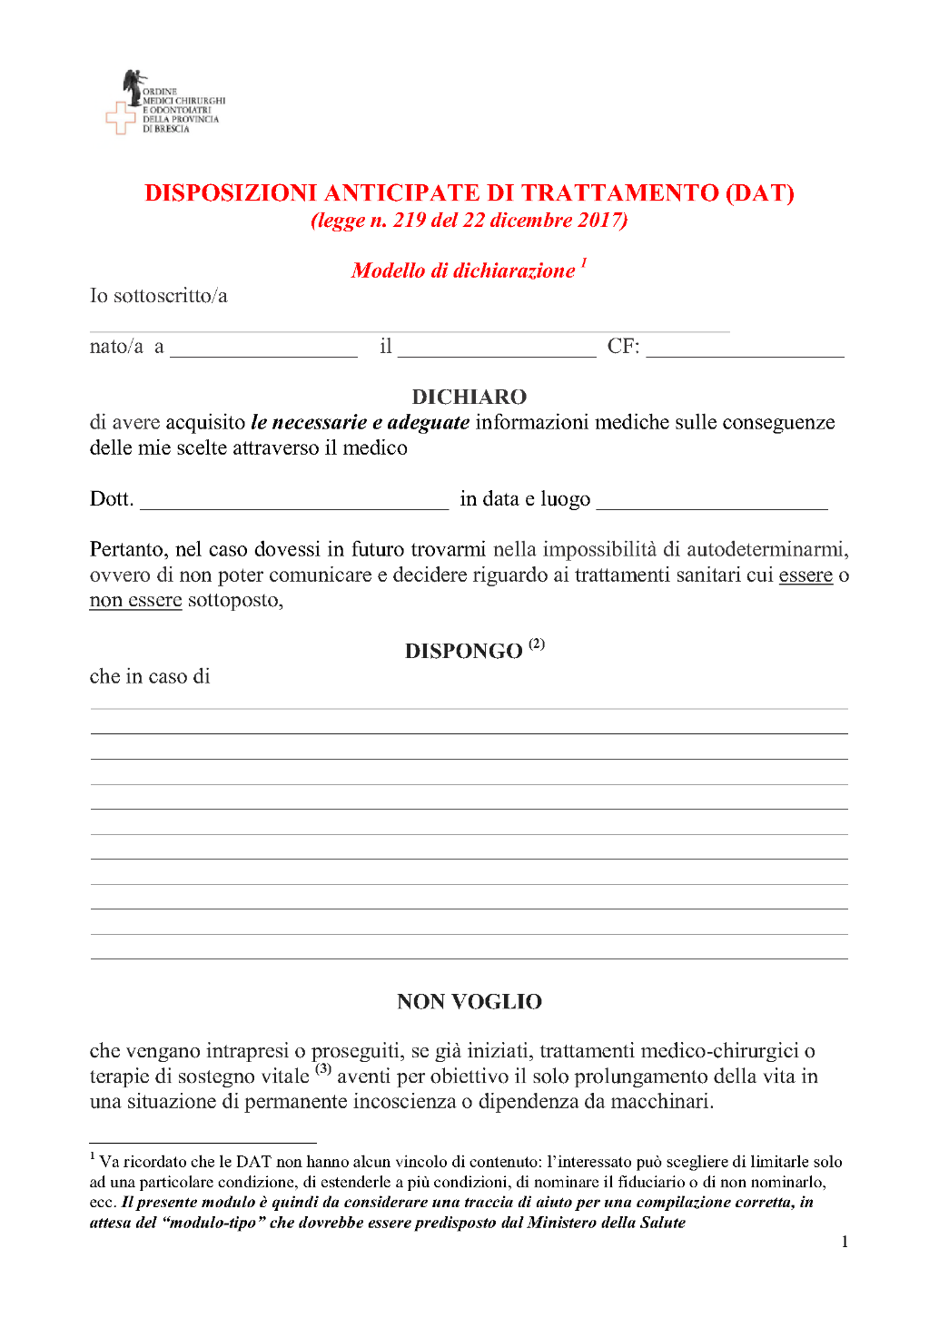
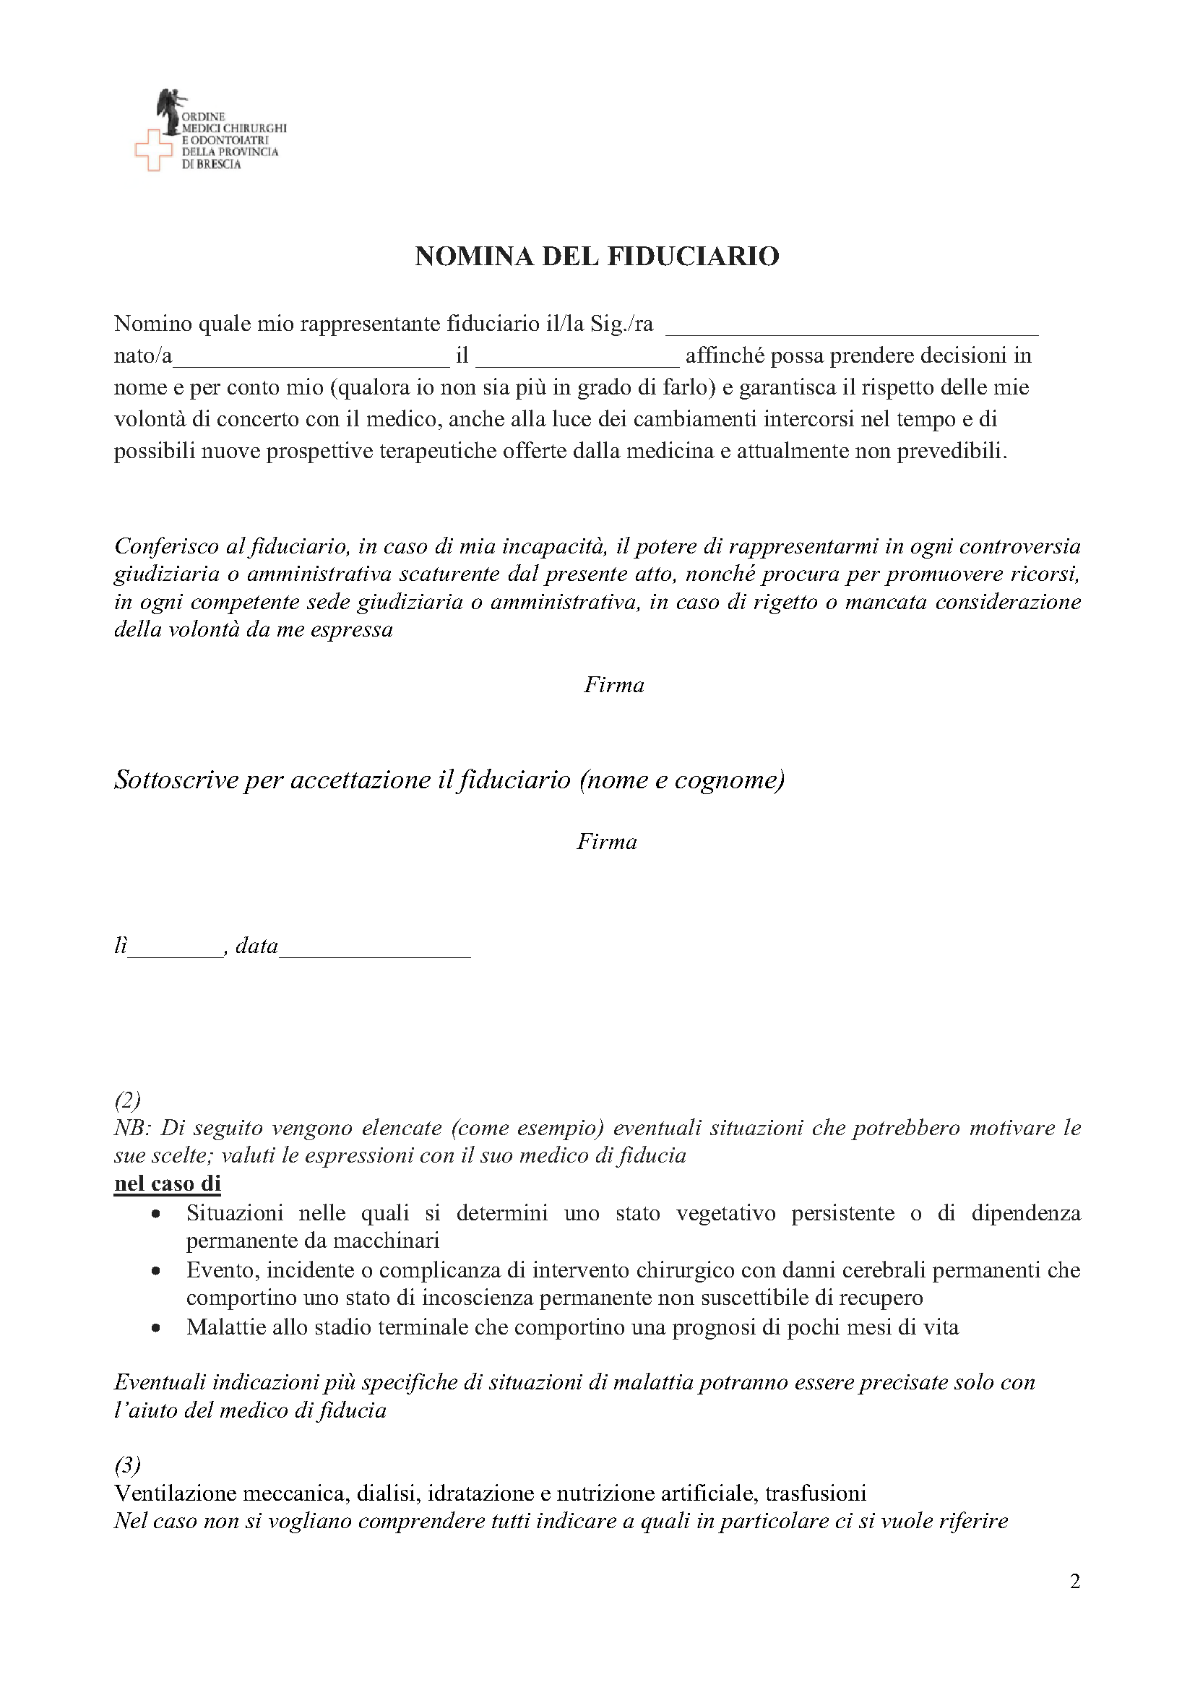
Modalità di raccolta DAT
PROPOSTA MODULO

Slide 13
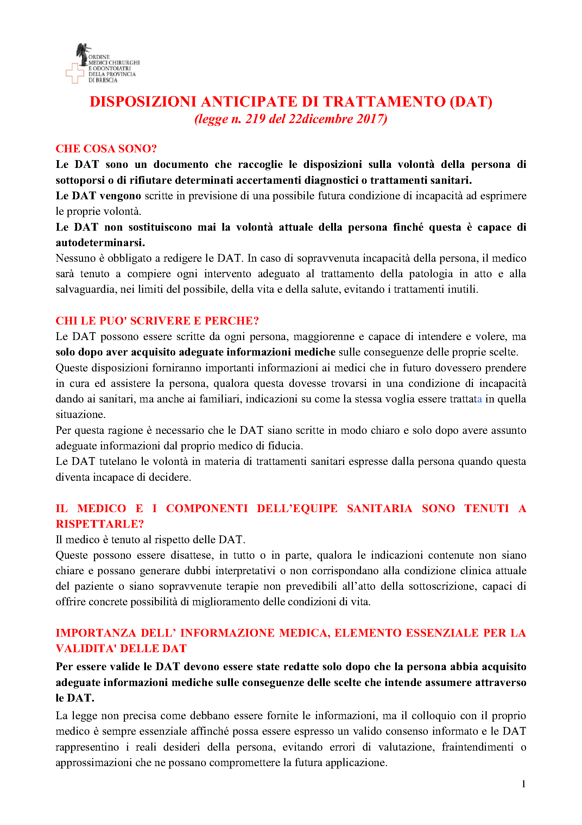
Modalità di raccolta DAT
OPUSCOLO INFORMATIVO PROPOSTO DALL’ORDINE DI BRESCIA 1

Slide 14
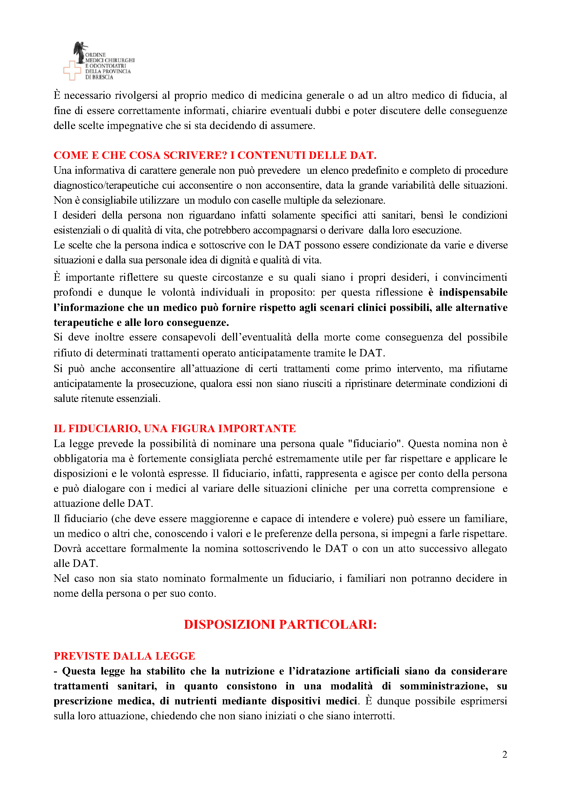
Modalità di raccolta DAT
OPUSCOLO INFORMATIVO PROPOSTO DALL’ORDINE DI BRESCIA 2

Slide 15
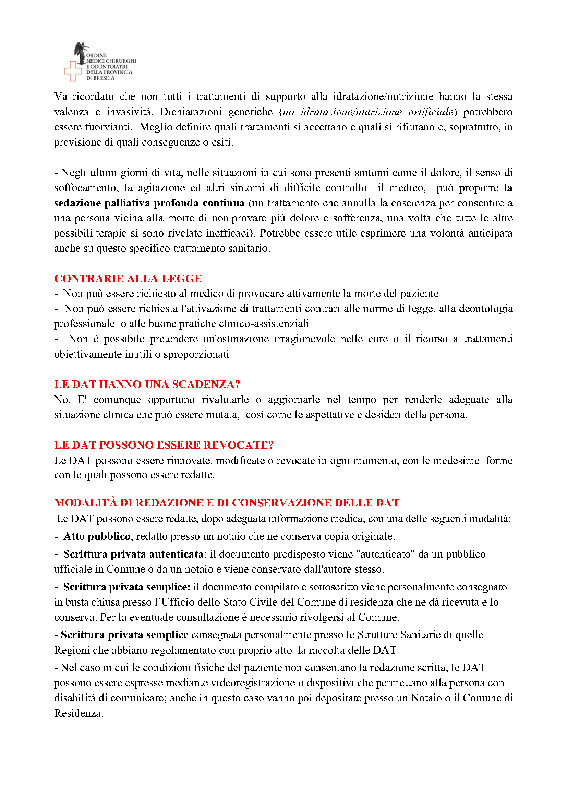
Modalità di raccolta DAT
OPUSCOLO INFORMATIVO PROPOSTO DALL’ORDINE DI BRESCIA 3

